Slide 1







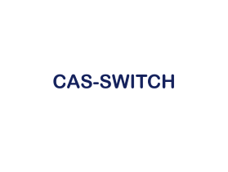





Índex

Slide 2
PROGRAMACIÓ
EN C

Slide 3
FONAMENTS DE PROGRAMACIÓ
La feina de programar és una cosa que tots fem cada dia inconscientment. Un programa no és més que una seqüència d’instruccions, ordres, accions, etc. que s’han de realitzar per tal d’aconseguir un objectiu.
Per tal de realitzar aquestes instruccions, fan falta determinats objectes, eines, persones, etc.

Slide 4
Programa zapping
PROGRAMA zapping
INICI
Encendre el televisor
Agafar el comandament a distància
Posar-nos còmodes al sofà preferit de casa
Seleccionar el primer canal de televisió
MENTRE NO ens agradi el programa i NO ens cansem de canviar canals fer
Canviar canal
FI MENTRE
SI ens agrada el programa LLAVORS
Veure programa del canal seleccionat
SINO
Apagar el televisor
Llegir un llibre //Això pot canviar depenent de la persona
FI SI
FI PROGRAMA

Slide 5
Comentaris del programa Zapping
En aquest programa podem distingir que hi ha paraules subratllades. Aquestes paraules especials formen part del llenguatge de programació.
Podem veure també que per tal de realitzar les diferents instruccions (o accions) ens fan falta objectes. En el cas de la instrucció encendre el televisor ens cal un televisor.

Slide 6
Concepte de programa
A informàtica, un programa és una seqüència d’instruccions que l’ordinador ha d’executar per tal de produir un resultat. Com a l’exemple anterior, moltes d’aquestes instruccions necessiten uns objectes. En informàtica, aquests objectes necessitats per poder realitzar les instruccions, s’anomenen les dades.
Així, un programa d’ordinador es una sèrie d’instruccions que actuen sobre unes dades, i produeixen un resultat. L’esquema bàsic d’un programa d’ordinador és el següent:
Dades d’entrada
Procès
Resultat o dades de sortida

Slide 7
Repàs de lògica
La lògica es basa en predicats que poden ser certs o falsos. Un predicat és una frase, com per exemple:
  “La Terra es mou al voltant del Sol”
  “Mart és el planeta més proper al Sol”
  “a + 2 = 4”
Connectors lògics ( Y, O, NO)
Els connectors permeten juntar més d’un predicat, per tal d’obtenir expressions més complexes
  “La Terra es mou al voltant del Sol” Y “Mart és el planeta més proper al Sol”
  “La Terra es mou al voltant del Sol” O “Mart és el planeta més proper al Sol”
  NO “La Terra es mou al voltant del Sol”

Slide 8
Taules de veritat dels connectors lògics
P1 | P2 | P1 i P2
Fals | Fals | Fals
Fals | Cert | Fals
Cert | Fals | Fals
Cert | Cert | Cert
P1 | P2 | P1 o P2
Fals | Fals | Fals
Fals | Cert | Cert
Cert | Fals | Cert
Cert | Cert | Cert
P1 | no P1
Fals | Cert
Cert | Fals
Una condició lògica formada per connectors Y només és CERTA si TOTS els predicats que la composen són CERTS.
Una condició lògica formada per connectors O només és FALSA si TOTS els predicats que la composen són FALSOS

Slide 9
Avaluar els següents predicats
Avui és dimarts
Avui és dimarts Y Avui és cap de setmana
Avui és dimart O Avui és cap de semana
Avui és dimarts O Avui és dimecres Y Plou
(Avui és dimarts O Avui és dimecres) Y Plou
Agost tenim vacances O Setembre comencen les classes

Slide 10
Funcions matemàtiques importants
Suma (+), resta (-), multiplicació (*) i divisió entera (/).
  La divisió entera és un tipus especial de divisió, en que el resultat de la divisió mai conté decimals.
  Per exemple 5 / 2 = 2, no 2.5 com seria la divisió real, sinó 2, sense decimals
Mòdul o residu de la divisió entera (%).
  Per tal de conèixer quin ha estat el residu d’una divisió entera, es fa servir aquesta operació, Així 5 MOD 2 = 1, per que 5 dividit entre 2 es igual a 2, i sobra 1.
7 | 2
1 | 3
17 | 5
2 | 3
3
7%2=1
7 MOD 2
17%5=2
17 MOD 5
17/5=3
Trunc(17/5)
2
7/2=3
Trunc(7/2)
Per omplir 17 espais, ens caldran 3 files plenes i 2 espais més de la següent fila

Slide 11
ESTRUCTURA D’UN PROGRAMA - VARIABLES

Slide 12
Estructura d’un programa
#include <stdio.h>
#include <stdlib.h>
#define PI 3.1415
int main()
{
float radi;
float perimetre;
printf("Introdueix el radi: ");
scanf("%f",&radi);
perimetre=2*PI*radi;
printf("Perimetre %.2f ",perimetre);
acabament();
return 0;
}
Llibreries
Definició de constants
Definició de variables
Demanar dades
Cos del programa
Mostrar resultat

Slide 13
Inclusió de llibreries
Inclusió de llibreries
  Les llibreries permeten utilizar funcions que ja están implementades i que per tant les podem utilizar sense haver de programar-les. Per exemple funcions per escriure per pantalla, per agafar valors del teclat, etc..
  stdio.h, stdlib.h, string.h, window.h, time.h, rlutil.h, etc..

Slide 14
Variables
Permet emmagatzemar una informació a un programa per poder fer-la servir desprès, cal indicar de quin tipus de valor es tracta. No és el mateix treballar amb valors de tipus enter, que amb valors de tipus caràcter.
Una variable és un valor que varia, o sigui, que el seu valor pot canviar al llarg de l’execució d’un programa.
  Per exemple, l’opció de menú que triï un usuari pot ser una al començament del programa, i després triar una altra.
Per tal de definir una variable, cal indicar de quin tipus de dades és, per tal de que el sistema operatiu reservi una quantitat de memòria adient a la mida d’aquesta variable. No es necessita la mateixa memòria per emmagatzemar un caràcter que un nombre real!
  Caràcter= 1 byte
  Real = 8 bytes

Slide 15
Tipus de dades comuns
Tipus de Dades
Numèrics
Text
Lògics
true, false
Enters
-2,0,2
Reals
-2.3,0,45
Caràcters
‘a’
Cadenes
“hola”
Estructurats
Vectors
Estructures
Short
Double
Long

Slide 16
Tipus de dades bàsics
Numèriques
  short: Números sencers “petits”.
  int: Números sencers.
  long: Números sencers “grans”.
  float: Números amb decimals.
  double: Números amb decimals de major precisió.
Text
  char: Per desar un únic caràcter.
Lògics
  bool: Disponible si s’utilitza la llibreria <stdbool.h>. 0=false, 1=true

Slide 17
Tipus de dades
Nom | Espai | Valors | Definció | Escriure
short | 2 bytes | -32,768 a 32,767 | Short n =5 | %hd
int | 4 bytes | -2,147,483,648 a 2,147,483,647 | int n=6 | %d
long (sense decimals) | 4 bytes 8 bytes | 2,147,483,648 a 2,147,483,647 -9,223,372,036,854,775,808 a 9,223,372,036,854,775,807 | long a = 1000000L | %ld
Float (decimals) | 4 bytes | ±1.5 × 10^−45 a ±3.4 × 10^38. | float i = 3.14; | %f %.2f
Double | 8 bytes 16 decimals | 5.0 × 10^−324 a ±1.7 × 10^308 | double j = 3.14159265358979 | %lf
char | 1 byte |  | char g = 'A'; | %c
bool <stdbool.h> | True o False

Slide 18
Tipus de dades bàsics
Signe | Tipus | Mida | Rang (Mín) | Rang (Màx) | Format (printf)
 | char | 1 byte | -128 | 127 | %c
unsigned | char | 1 byte | 0 | 255 | %c
 | short | 2 bytes | -32768 | 32767 | %hd
unsigned | short | 2 bytes | 0 | 65535 | %hu
 | int | 4 bytes | -2147483648 | 2147483647 | %d → Padding %03d
unsigned | Int | 4 bytes | 0 | 4294967295 | %u
 | long | 4 bytes | -2147483648 | 2147483647 | %ld
unsigned | long | 4 bytes | 0 | 4294967295 | %lu
 | float | 4 bytes | -3.4E 38 | 3.4E 38 | %f → Decimals %.2f
 | double | 8 bytes | -1.7E 308 | 1.7E 308 | %lf
 | bool | 1 byte | 0 | 1 | %d (req. “stdbool.h”)

Slide 19
Tipus de dades més utilitzats
SENCERS: int
  Números negatius i positius sense decimals, amb el 0 inclòs.
  Rang: -2^{n-1}..2^{n-1}-1
  Integer ocupa 4 bytes = 4bytes x 8bits/1byte = 32 bits
  Integer -2³¹,2³¹-1 =-2147483648, 2147483647
  Operacions bàsiques: +, -, *, /, %
REALS: float
  Números amb decimals
  Operacions bàsiques: +, -, *, /

Slide 20
Tipus de dades més utilitzats
BOOLEAN: bool
Només poden tenir un dels dos valors: CERT o FALS.
El contrari de CERT és FALS i el contrari de FALS és CERT.
El número “1” representa CERT i el número “0” FALS.
Serveixen per a comprovar si en un cert punt del programa és compleix una condició o no.
Operadors lògics:
  i (AND ‘&&’) → Retorna cert sols si tots els operands són certs.
  o (OR ‘||’) → Retorna fals sols si tots els operands són falsos.
  no (NOT ‘!’) → Retorna el contrari de l’operand.

Slide 21
Tipus de dades bàsics: Alfanumèrics
CARÀCTERS: char
  Les dades son símbols (anomenats caràcters), que representen tant números i lletres com caràcters del tipus: ‘&’ o ‘#’.
  Els caràcters es representen entre cometes simples (‘’).
CADENES DE CARÀCTERS char cadena[]
  Aquest tipus de dades consta d’una sèrie de caràcters que formen una paraula o frase. Així doncs, les cadenes estan formades per una seqüència de símbols de la taula de codificació de caràcters corresponent.
  Les cadenes es representen entre cometes dobles (“”) .

Slide 22
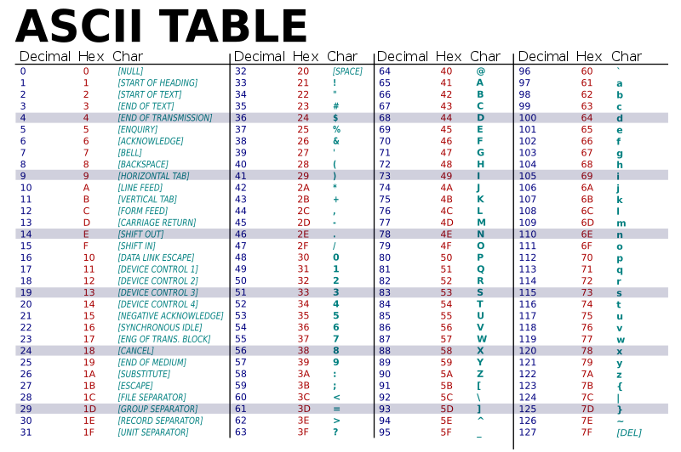

Slide 23
Codis ASCII
Per representar un caràcter, s’indica sempre entre cometes simples (‘’)
Exemple: el caràcter “a” es representa per ‘a’ i el seu codi ASCII és el 97.
Codi ASCII 00 = NULL ( Caràcter nul )
Codi ASCII 07 = BEL ( Timbre )
Codi ASCII 10 = LF ( Nova línia - salt de línea ‘\n’)
Codi ASCII 13 = CR (Retorn de carro [moure el cursor al principi de línia] ‘\r’)
Codi ASCII 27 = ESC ( Esc - escape )
Codi ASCII 32 = SPACE ( Espai en blanc )

Slide 24
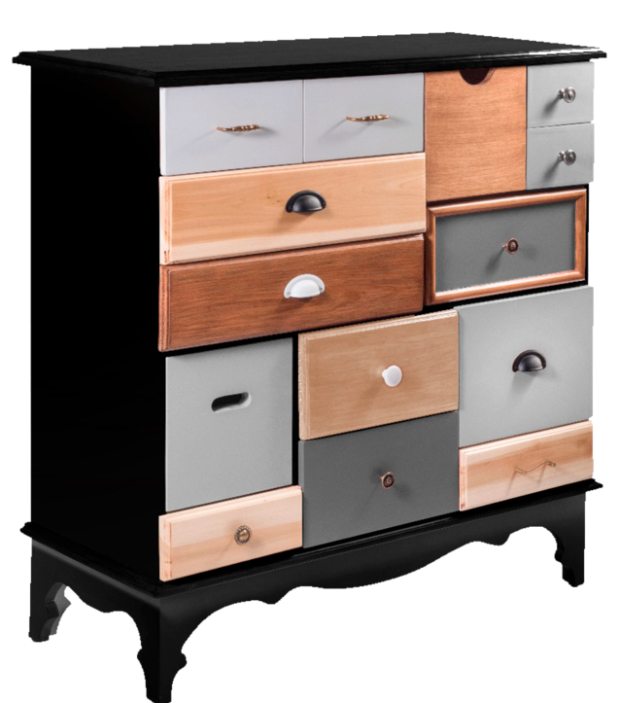
Variables: Analogia
Calaixera → Memòria RAM
Calaixos → Espais de Memòria
Mida dels Calaixos → Tipus de Dades
Contingut Calaixos → Dades
Etiquetar un calaix → Declarar una variable
Per desar unes claus ens cal sols un calaix petit, pel contrari, per desar un llibre el calaix ja haurà de ser més gran.
Si no etiquetem els calaixos i la nostra calaixera té milions de calaixos, com serem capaços de saber on vàrem desar les claus??

Slide 25
Operadors bàsics
ASSIGNACIÓ
  Serveix per donar un valor a una variable.
  Quan es declara una variable, el valor que hi ha per defecte és desconegut, però hi ha un valor, que d’altra banda, no té cap significat. Això és així per que el sistema operatiu reserva una quantitat de memòria determinada, però aquesta zona de memòria no està neta, sinó que hi ha restes de dades d’altres programes.
int main(){
int num;
printf("El valor de num es: %d",num);
//assignacio
num=3;
printf("\n\nEl valor de num es: %d",num);
acabament();
return 0;
}

Slide 26
Operadors bàsics:
Relacionals Aritmètics Lògics
Operador | Propòsit
< | Menor que
<= | Menor o igual que
> | Major que
>= | Major o igual que
== | Igual que
!= (<>) | Diferent a
Operador | Propòsit
+ | Suma
- | Resta
* | Multiplicació
/ | Divisió
^ | Potència
% | Mòdul
Operador | Propòsit
y (&) | AND
o (|) | OR
no , (!) | NOT

Slide 27
Instruccions d’entrada i sortida
Un programa consta d’unes dades d’entrada, un procés i unes dades de sortida o resultats. Per tal de poder indicar-li al programa que ha d’obtenir unes dades d’entrada o que ha de mostrar per pantalla unes dades de sortida, existeixen les instruccions d’entrada i sortida.
Instrucció de sortida
int printf ( const char * format, ... );
Instrucció d’entrada
  int scanf ( const char * format, ... );

Slide 28
Instrucció de sortida
Per introducir dades per pantalla:
int printf ( const char * format, ... );
%[flags][width][.precisión][length]specifier
specifier | Output | Example
d or i | Signed decimal integer | 392
u | Unsigned decimal integer | 7235
f | Decimal floating point, lowercase | 392.65
c | Character | a
s | String of characters | sample
% | A % followed by another % character will write a single % to the stream. | %
flags | description
- | Left-justify within the given field width; Right justification is the default (see width sub-specifier).
+ | Forces to preceed the result with a plus or minus sign (+ or -) even for positive numbers. By default, only negative numbers are preceded with a - sign.
0 | Left-pads the number with zeroes (0) instead of spaces when padding is specified (see width sub-specifier).
.precision | description
.number | For integer specifiers (d, i, o, u, x, X): precision specifies the minimum number of digits to be written. If the value to be written is shorter than this number, the result is padded with leading zeros.

Slide 29
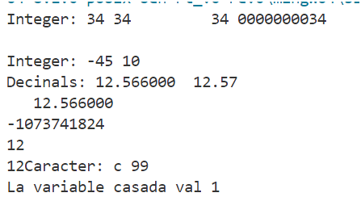
printf
int main(){
srand(time(NULL));
int a=34;
printf("Integer: %d %i %10d %010d\n", a, a, a, a);
int b = -45, c = 10;
printf("\nInteger: %d %d\n", b, c);
float alcada = 12.566;
printf("Decinals: %f %.2f \n%12f \n%d\n%d\n%d", alcada, alcada, alcada, alcada, (int)alcada, (int)alcada);
char car = 'c';
printf("Caracter: %c %d \n", car, car);
bool casada = true;
printf("La variable casada val %d", casada);
acabament();
acabament();
return 0;
}

Slide 30
Exemple:
int main(){
int a=5, b=2;
printf("%d + %d = %d",a,b, a+b);
printf("\n%d - %d = %d",a,b, a-b);
printf("\n%d * %d = %d",a,b, a*b);
printf("\n%d / %d = %d",a,b, a/b);
printf("\n%d residu %d = %d",a,b,a%b);
acabament();
return 0;
}
5 + 2 = 7
5 - 2 = 3
5 * 2 = 10
5 / 2 = 2
5 residu 2 = 1
Prem una tecla per finalitzar
int main(){
float a=5, b=2;
int c=5, d=2;
printf("%f / %f = %f", a,b,a/b);
printf("\n\n%d / %d = %.2f", c,d,(float)c/d);
printf("\n\n%d / %d = %.2f", c,d,1.0*c/d);
acabament();
return 0;
}
5.000000 / 2.000000 =2.500000
5 / 2 = 2.50
5 / 2 = 2.50

Slide 31
Exemple:
#include <stdio.h>
#include <stdlib.h>
#include <time.h>
#include <stdbool.h>
#include "rlutil.h"
#include "llibreriaPropia.h"
#include "llibreriaExercici.h"
int main(){
short numSencerPetit = 1; //-32768 a 32767
int numSencer = 70000; //-2147483648 a +2147483647
long numSencerGran = 1048576;
float numDecimal = 3.5;
double numDecimalDoble;
char caracter = 'Z';
bool boolea = true;
numDecimalDoble = sqrt(numSencer);
printf("Arrel quadrada de %d = %lf\n", numSencer, numDecimalDoble);
//Fem un cast de double a float (conversió)
numDecimal = (float)numDecimalDoble;
printf("Arrel quadrada de %d = %0.2f (mostrant 2 decimals)\n",numSencer, numDecimal);
printf("%ld - %hd = %d\n", numSencerGran, numSencerPetit, (int)numSencerGran - numSencerPetit);
acabament();
return 0;
}
Arrel quadrada de 70000 = 264.575131
Arrel quadrada de 70000 = 264.58 (mostrant 2 decimals)
1048576 - 1 = 1048575
Prem una tecla per finalitzar

Slide 32
Bool
int main(){
SetConsoleOutputCP(CP_UTF8);
SetConsoleCP(CP_UTF8);
srand(time(NULL));
bool plou;
int plovent;
printf("Plou? (0/1): ");
scanf("%d",&plovent);
if (plovent)
{
//-34, 78
plou=true;
}
else
{
//0
plou=false;
}
if (plovent==1)
{
//1
plou=true;
}
else
{
//-56 ,0, 45
// tots menys l'1
plou=false;
}
printf("%d ",plou);
acabament();
return 0;
}

Slide 33
Instrucció d’entrada
int main()
{
srand(time(NULL));
int edat;
printf("Introdueix l'edat: ");
scanf("%d", &edat);
while (getchar()!='\n’);
float alcada;
printf("Introdueix l'alçada: ");
scanf("%f", &alcada);
while (getchar()!='\n’);
bool treballa;
printf("Estas treballant? 0-1: ");
scanf("%d",&treballa);
while (getchar()!='\n’);
char estatCivil;
printf("Introdueix l'estat civil: (s/c/v) ");
fflush(stdin); // per eliminar el salt de linia del buffer
scanf("%c",&estatCivil);
while (getchar()!='\n’);
printf("\nedat: %d alcada:%f treballa:%d estat Civil: %c",edat,alcada,treballa,estatCivil);
getch(); //atura el programa fins que es prem una tecla
int a, b;
printf("\nIntrodueix el dos nombres: ");
scanf("%d %d", &a,&b);
printf("\nEl valor de a: %d i el de b: %d",a,b);
acabament();
return 0;
}
Introdueix l'edat: 12
Introdueix l'alþada: 1.67
Estas treballant? 0-1: 1
Introdueix l'estat civil: (s/c/v) c
edat: 12 alcada:0.500000 treballa:1 estat Civil: c
Introdueix el dos nombres: 4 5
El valor de a: 4 i el de b: 5
Prem una tecla per finalitzar

Slide 34
Operadors – Prioritats
Operador Pseudocodi | Operador en C
() | ()
++, -- | ++ (increment), -- (decrement)
No | !
*,DIV,MOD | *, / , %
+, - | +, - Sumes, restes
<,<=, >, >= | <,<=, >,>= comparatives
=, != | == (comparativa), != (diferent)
I | &&
O | ||
:=,+=,-=,*=,/= | =,+=,-=,*=,/= assignacions

Slide 35
Operadors – Prioritats: Obté el resultat
Operador Pseudocodi | Operador en C
() | ()
++, -- | ++ (increment), -- (decrement)
No | !
*,DIV,MOD | *, / , %
+, - | +, - Sumes, restes
<,<=, >, >= | <,<=, >,>= comparatives
=, != | == (comparativa), != (diferent)
I | &&
O | ||
:=,+=,-=,*=,/= | =,+=,-=,*=,/= assignacions
EXERCICI:
a=3, b=4, c=5
Avalua les següents expressions:
(a==3 || b==5)
(a==3 || b==5)
(a==3 && b==4 || c==10)
(a==3 && (b==4 || c==10))

Slide 36
Operadors - Prioritats (Exemples)
int main(){
int a=5,res;
if((res=a+1-4*2)<0){
printf("res: %d",res);
}
acabament();
return 0;
}
Els parèntesis fixen la prioritat, forçant a fer la comparació un cop ja hem assignat el valor a la variable res.
(res = 5 + 1 – 8) < 0
res = -2
Operador Pseudocodi | Operador en C
() | ()
++, -- | ++ (increment), -- (decrement)
No | !
*,DIV,MOD | *, / , % (d’esquerra a dreta)
+, - | +, - Sumes, restes
<,<=, >, >= | <,<=, >,>= comparatives
=, != | == (comparativa), != (diferent)
I | &&
O | ||
:=,+=,-=,*=,/= | =,+=,-=,*=,/= assignacions
int main(){
int a=5,res;
if(res=a+1-4*2<0){
printf("res: %d",res);
}
acabament();
return 0;
}
Al no haver-hi parèntesis, la prioritat que regeix és la dels operadors i la comparació és més prioritària que l’assignació.
res = 5 + 1 – 8 < 0
res = -2 < 0
res = 1 (True)

Slide 37
Operadors – Prioritats: Analitza el resultat
int main(){
int a=10,b=4,c=1,res;
a=a+1; // a++ , a+=1
printf("el valor de a es: %d",++a);
res=a*3/5*4; //des de l’esquerra a la dreta
printf("res: %d",res);
return 0;
}
Operador Pseudocodi | Operador en C
() | ()
++, -- | ++ (increment), -- (decrement)
No | !
*,DIV,MOD | *, / , % (d’Esquerra a dreta)
+, - | +, - Sumes, restes
<,<=, >, >= | <,<=, >,>= comparatives
=, != | == (comparativa), != (diferent)
I | &&
O | ||
:=,+=,-=,*=,/= | =,+=,-=,*=,/= assignacions
int main(){
int a=2,b=3,c=1;
if(a==2 && b==4 || c==1 && a==2){
printf("veritat");
}
acabament();
return 0;
}

Slide 38
Operadors – Prioritats: Analitza el resultat
#include <stdio.h>
#include <windows.h>
int main()
{
SetConsoleOutputCP(CP_UTF8);
int comptador = 0;
int resultat = 0;
// Resolem l'etern dilema del preIncrement/preDecrement i el postIncrement/postDecrement
printf("Inicials\t\tResultat: %d\tComptador: %d\n", resultat, comptador);
resultat = ++comptador;
printf("Resultat=++Comptador\tResultat: %d\tComptador: %d\n", resultat, comptador);
resultat = comptador++;
printf("Resultat=Comptador++\tResultat: %d\tComptador: %d\n", resultat, comptador);
resultat = --comptador;
printf("Resultat=--Comptador\tResultat: %d\tComptador: %d\n", resultat, comptador);
resultat = comptador--;
printf("Resultat=Comptador--\tResultat: %d\tComptador: %d\n", resultat, comptador);
getch();
return 0;
}
Operador Pseudocodi | Operador en C
() | ()
++, -- | ++ (increment), -- (decrement)
No | !
*,DIV,MOD | *, / , %
+, - | +, - Sumes, restes
<,<=, >, >= | <,<=, >,>= comparatives
=, != | == (comparativa), != (diferent)
I | &&
O | ||
:=,+=,-=,*=,/= | =,+=,-=,*=,/= assignacions

Slide 39
Seqüències escape
Seqüència | Què representa
\t | Tabulador
\n | Salt de Línia
\r | Torna a l’inici de la línea
\\ | Escriu per pantalla el signe \
\? | Escriu per pantalla el signe ?
\’ | Escriu per pantalla el signe ’
\a | “beep”
%% | Escriu per pantalla el caràcter %
printf("\t: tabulador horitzontal");
printf("\n: salt de linia\n");
printf("proves de com funcionen les sequencies");
getch();
printf("\r:carro: inici de la linia (no neteja la linia)");
printf("\nper a escriure la contrabarra es posa: \\");
printf("\nper a fer un beep \a");
printf("\nPer a escriure unes cometes \'hola\' ");

Slide 40
ESTRUCTURES ALGORÍTMIQUES

Slide 41
Estructures algorítmiques
Les estructures algorítmiques són els pilars bàsics de la programació. Tota la resta d’estructures es basen en aquestes tres.
  Estructura seqüencial
  Estructura alternativa
  Estructura iterativa

Slide 42
  Estructura seqüencial
L’estructura seqüencial és la més bàsica de les tres, on es van executant les instruccions una darrera de l’altra.
Cal tenir en compte que un programa només executa una instrucció cada vegada.
int main(){
int num,res;
printf("Introdueix el numero: ");
scanf("%d",&num);
res=num*10;
printf("\nEl numero final es %d",res);
acabament();
return 0;
}

Slide 43
  Exercicis
Fer un programa que demani dos nombres enters a l’usuari i mostri per pantalla la seva suma.
Fer un programa que demani dos nombres enters a l’usuari i mostri per pantalla la seva suma, resta, multiplicació i divisió sencera
Dissenya un algorisme que intercanviï el valor de dues variables introduïdes pel teclat. No s’ha d’imprimir les dues al revés, sino que ha d’intercanviar el seu valor.

Slide 44
ESTRUCTURA ALTERNATIVA

Slide 45
  Estructura alternativa
L’estructura alternativa serveix per alterar l’orde establert per l’estructura seqüencial. En un programa pot ser interessa fer unes accions o unes altres depenent del valor d’una variable.
  Per exemple, quan arribem a un semàfor, depenent del color del semàfor, farem una cosa o una altra. En cas que estigui en “verd” passarem; en cas que estigui en color “groc” passarem ràpidament i en el cas que estigui en color “vermell” ens haurem d’aturar.
Si expresion_logica llavors
acciones_por_verdadero
SiNo
acciones_por_falso
Fin Si

Slide 46
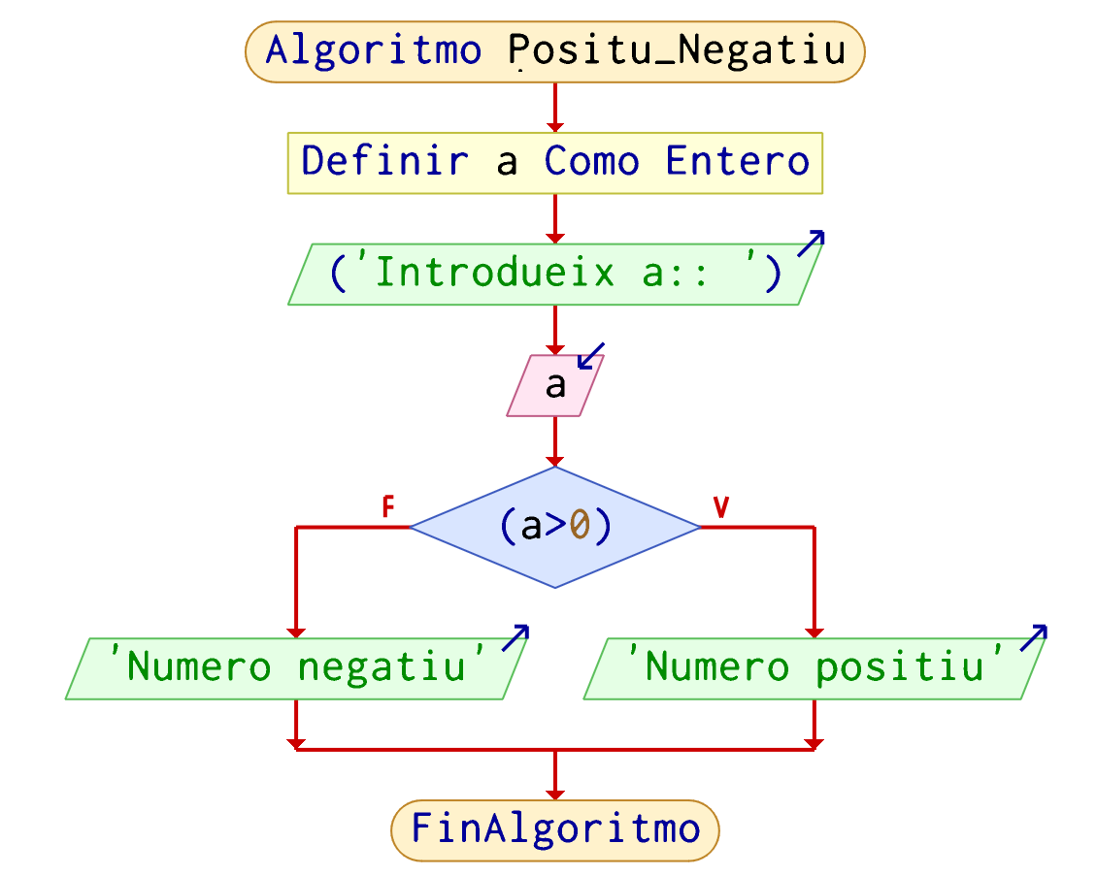
  Estructura alternativa
En el cas que es compleixi la condició lògica, el programa executarà les “instruccions cert”, i no farà cap de les “instruccions fals”. Si pel contrari, la condició lògica és falsa, l’execució del programa continuarà per les “instruccions fals”, i no farà cap de les “instruccions cert”.
Es diu que les dues opcions de l’estructura SI són mútuament excloents
int main(){
srand(time(NULL));
int a;
printf("\nIntrodueix un numero: ");
scanf("%d",&a);
if (a<0)
{
printf("\nNumero negatiu");
}
else
{
printf("\nNumero positiu");
}
acabament();
return 0;
}

Slide 47
  Exercici Divisió
Fer un programa que demani dos nombres i ens mostri per pantalla el resultat de la seva divisió. En cas que el divisor sigui 0, ens mostrarà un missatge de que no es pot dividir entre 0.

Slide 48
  Estructura alternativa
Si la condició lògica és certa, s’executaran les “instruccions cert” i si no, el programa continuarà normalment, sense executar aquestes instruccions.
Si expresion_logica Entonces
acciones_por_verdadero
Fin Si
int main(){
srand(time(NULL));
float preu;
printf("\nIntrodueix el preu : ");
scanf("%f",&preu);
if (preu>100)
{
preu=preu-preu*0.10;
}
printf("El preu final es %.2f",preu);
acabament();
return 0;
}

Slide 49
Estructura alternativa niada
Si expresion_logica Entonces
acciones_por_verdadero
SiNo
Si expresion_logica Entonces
acciones_por_verdadero
SiNo
Si expresion_logica Entonces
acciones_por_verdadero
SiNo
acciones_por_falso
Fin Si
Fin Si
Fin Si

Slide 50
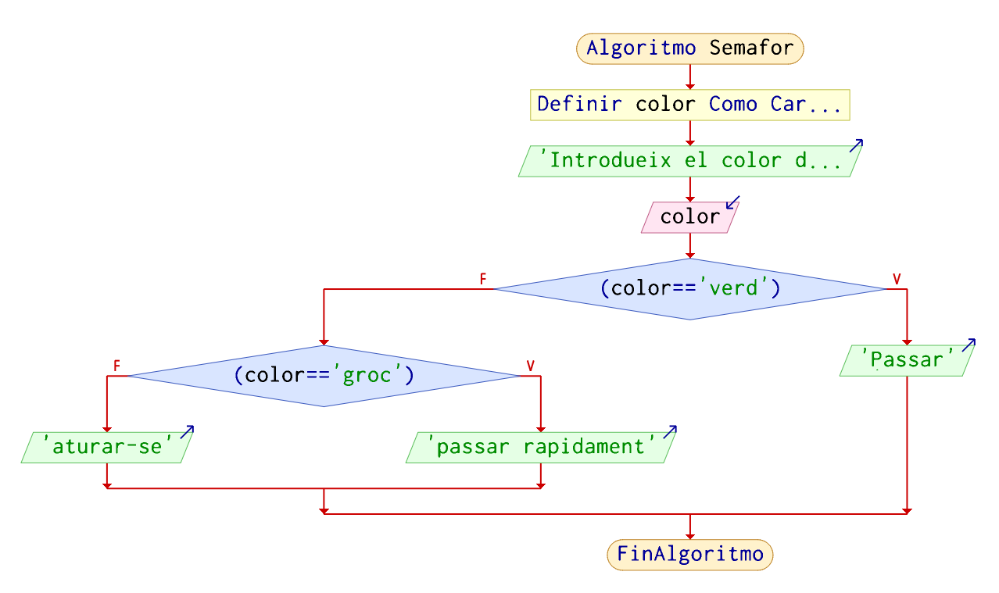
Exemple alternativa niada
Fer un programa que demani a l’usuari el color d’un semàfor i ens mostri per pantalla què cal fer, tenint en compte que si el color és “Verd” passarem; en cas que sigui “groc” passarem ràpidament i en el cas que estigui en color “vermell” mostrarà un missatge de que cal aturar-se. Suposarem que el color que introdueix l’usuari és correcte (V, R o A)

Slide 51
Exemple alternativa niada
Fer un programa que demani a l’usuari un número i ens mostri un dels següents missatges:
  Positiu
  Zero
  Negatiu

Slide 52
Exemple estructura alternativa niada
(Notes) Fer un algoritme que donada una nota numèrica ens mostri per pantalla la nota en lletres, atenent a la següent taula:
Caldrà mostrar un missatge en el cas que la nota introduïda no sigui vàlida
Nota numèrica | Nota Textual
1,2,3,4 | Insuficient
5,6 | Suficient
7,8 | Notable
9, 10 | Excel·lent

Slide 53
Instrucció Alternativa (IF) - Ternària
(condició) ? (Cas True) : (Cas False)
int main()
{
SetConsoleOutputCP(CP_UTF8);
int num1 = 3, num2;
// Exemple de ternària (if-else inline)
num2 = num1 < 10 ? num1 * 2 : num1 / 2;
printf("%d\n", num2);
num2 > 10 ? printf("%d\n", num2) : printf("%d\n", num1);
getch();
return 0;
}
6
3

Slide 54
Exercicis Dossier

Slide 55
CAS-SWITCH

Slide 56
Estructura SEGONS
Aquesta estructura avalua el valor de la variable del CAS (que només pot ser de tipus enter o caràcter) i depenent del seu valor, executa una sèrie d’instruccions o unes altres.
Estructura
Segun variable_numerica Hacer
opcion_1:
secuencia_de_acciones_1
opcion_2:
secuencia_de_acciones_2
opcion_3:
secuencia_de_acciones_3
De Otro Modo:
secuencia_de_acciones_dom
Fin Segun
SI (variable==a) LLAVORS
  Instruccions cas a
SINO
SI (variable==b) LLAVORS
  Instruccions cas b
SINO
SI (variable==c) LLAVORS
  Instruccions cas c
SINO
altres instruccions
FISI
FISI
FISI

Slide 57
Exemple Instrucció SEGONS
Fer un algorisme que donada una nota numèrica (número natural), calculi la nota textual, segons la següent taula:
Nota numèrica | Nota Textual
1,2,3,4 | Insuficient
5,6 | Suficient
7,8 | Notable
9,10 | Excel·lent
int main()
{
int nota;
printf("Introdueix la nota: ");
scanf("%d", &nota);
switch (nota)
{
case 1 ... 4:
printf("Insuficient");
break;
case 5 ... 6:
printf("Suficient");
break;
case 7 ... 8:
printf("Notable");
break;
case 9 ... 10:
printf("Excel·lent");
break;
default:
printf("No es una nota valida");
break;
}
acabament();
return 0;
}

Slide 58
ESTRUCTURES ITERATIVES

Slide 59
Estructures iteratives
Fem servir les estructures iteratives quan volem que el programa repeteixi una sèrie d’operacions moltes vegades.
S’anomenen també bucles

Slide 60
Exemples de la vida quotidiana
Nois, heu de fer 3 voltes corrent al pati de l’escola
Disposem d’un clauer amb 10 Claus i hem d’obrir la porta d’entrada a l’aula
Martí, jugarem 5 partides al dominó i després a llegir
Tutora, demana el telèfon a cadascun dels teus alumnes
Una recomanació: “demana-li per sortir i insisteix fins que et digui que sí”.

Slide 61
Quantes vegades haurem de repetir cadascuna de les preguntes anteriors?

Slide 62
Tipus de Bucles
PER CONDICIÓ
  BUCLE MENTRE
  BUCLE REPETIR
PER NÚMERO DE VOLTES
  BUCLE PER

Slide 63
Bucle per Condició
BUCLE MENTRE
  El nombre d’iteracions vindrà determinat per la condició
  Desconneixem el nombre de vegades que es realitzarà (0 o molts)
  ESTRUCTURA:
  Mientras expresion_lógica==certa Hacer
  secuencia_de_acciones
  Fin Mientras

Slide 64
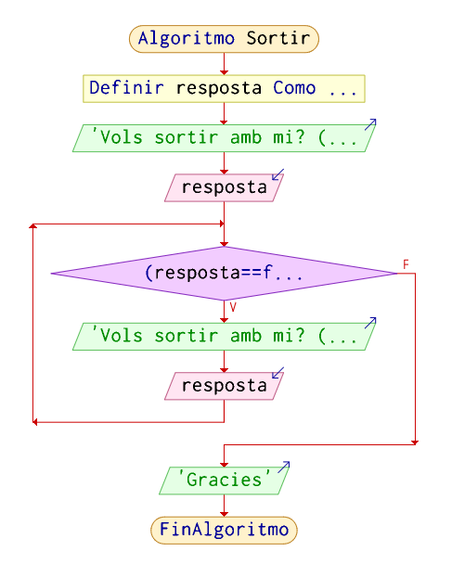
Resolució Exercici 5
Una recomanació: demana-li per sortir i insisteix fins que et digui que sí.
int main()
{
bool resposta;
printf("Vols sortir amb mi? ");
scanf("%d", &resposta);
while (resposta==false)
{
printf("Vols sortir amb mi? ");
scanf("%d", &resposta);
}
printf("Gracies ");
acabament();
return 0;
}

Slide 65
Exemple:
Fer un programa que realitzi la divisió de dos nombres. Caldrà controlar que el divisor no sigui zero. Si es produeix aquest fet, li tornarem a demanar a l’usuari fins que el valor sigui correcte.
int main()
{
int num,den;
printf("Introdueix el numerador ");
scanf("%d", &num);
printf("Introdueix el denumerador ");
scanf("%d", &den);
while (den==0)
{
printf("Introdueix el denumerador ");
scanf("%d", &den);
}
printf("La divisio val %.2f",(float)num/den);
acabament();
return 0;
}

Slide 66
Bucle per Condició
Bucle REPETIR … MENTRE QUE
  El nombre d’iteracions vindrà determinat per la condició
  Desconneixem el nombre de vegades que es realitzarà, PERÒ COM A MÍNIM ENTRA UN COP
  ESTRUCTURA:
  Repetir
  secuencia_de_acciones
  Mentre Que(expresion_lógica sigui certa)

Slide 67
Exercici Menú
Fes un programa per controlar que l’opció que ens insereixi l’usuari sigui vàlida. Considerem que el menú tindrà les opcions vàlides entre 1 i el 5.

Slide 68
Resolució Exercici2
Tenim n Claus i volem obrir una porta. Sabem que una de les Claus és bona
MENTRE
Agafar clau
MENTRE (clau no obri la porta) FER
Agafar una altra clau
FIMENTRE
REPETIR
REPETIR
Agafar clau
MENTRE QUE(la clau no obri la porta);

Slide 69
Exercici Bucle Per Condició
Demana números a l’usuari. Acabarem de demanar números quan l’usuari ens introdueixi un número superior a 100.
Resolt l’exercici amb MENTRAS i amb REPETIR .. MENTRE QUE

Slide 70
Bucles per Número de Voltes
BUCLE PARA
  El número d’iteracions del bucle és conegut abans de començar.
  Es comença pel primer element i s’acaba per l’últim, SENSE LA POSSIBILITAT DE PARAR EL BUCLE A MIG CAMÍ
  ESTRUCTURA:
    for (inicialització; condició; increment)
    {
    instruccions
    }

Slide 71
Estructures iteratives
Regles:
  Tot bucle ha de tenir una variable que s’encarrega de comptar les iteracions que s’han produït fins al moment
  Aquesta variable s’ha d’inicialitzar abans de començar el bucle
  Dins del bucle, aquesta variable ha de canviar el seu valor de manera que s’acosti a fer certa la condició de sortida del bucle
  La condició de sortida del bucle s’ha de fer certa en algun moment
  No es pot modificar el valor de la variable de control dins del bucle

Slide 72
Bucles per Número de Voltes
BUCLE PER EN C
  ESTRUCTURA:
    PER variable=valorInicial MENTRE QUE condicio==CERTA (pas) FER
    instruccions
    FIPER
  PASSOS
    Inicialitzar la variable
    Comprovar si és compleix la condició
    Fer les instruccions
    Incrementar la variable
    Comprovar la condició (si és certa passar al 2; sinó finalitzar el bucle)

Slide 73
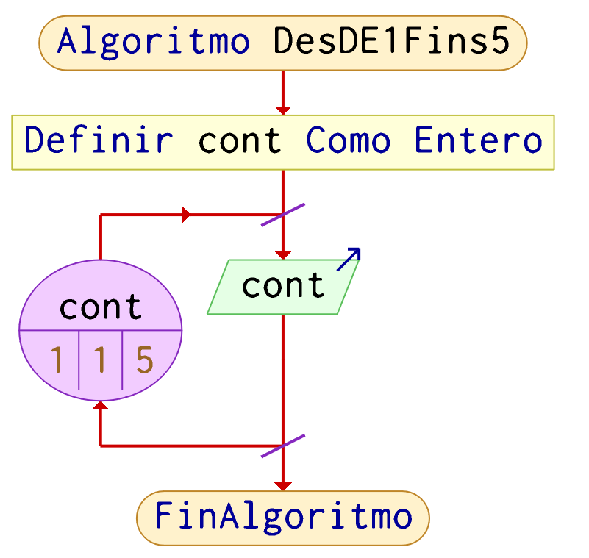
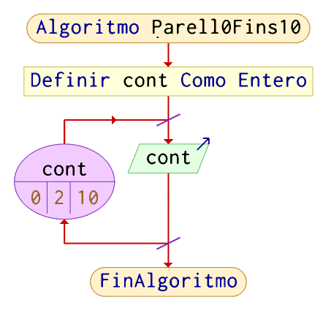
Exemple: FOR
Escriu els número des de l’1 fins al 5
for (int num=1;num<=5;num++)
{
printf("%d\n",num);
}
Escriu els números parells des del 0 fins al 11
for (int num=0;num<=11;num=num+2)
{
printf("%d\n",num);
}

Slide 74
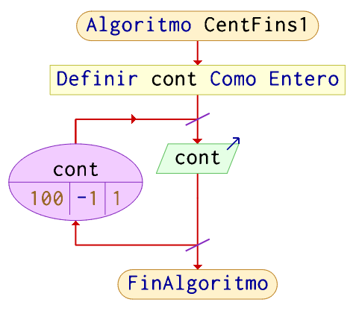
Exemple
3. Escriu els número des de l’100 fins a l’1
for (int num=100;num>=1;num--)
{
printf("%d\n",num);
}

Slide 75
Exemple
Escriu els números entre el l’1 i el número introduït per l’usuari. En cas de negatiu ha d’escriure des del 1 fins al número introduït
Introdueix el numero: 5
1 2 3 4 5
Prem una tecla per finalitzar
Introdueix el numero: -6
1 0 -1 -2 -3 -4 -5 -6
Prem una tecla per finalitzar

Slide 76
Exemple
Volem mostrar per pantalla els valors de 1,-2,4,-8,16,-32,64.

Slide 77
Exemple WHILE, DO WHILE I FOR
Escriu els números 3,6,9,12,15,18 i 21, amb cadascuna de les estructures iteratives

Slide 78
WHILE I FOR
Com passar una estructura FOR a estructura WHILE
FOR
FOR (variable=valorInicial; condicio==CERTA; variable=variable+pas)
{
instruccions
}
WHILE
variable=valorInicial;
WHILE (condicio==CERTA)
{
instruccions
variable=variable+pas
}

Slide 79
Exercicis
ITERACIONS: 1,2,3,4

Slide 80
Opcions per a fer un bucle de num1 a num2
for(int i=num1;i<=num2;i++)
{
printf("%d\t",i);
}
for(;num1<=num2;num1++)
{
printf("%d\t",num1);
}
LA DIFERÈNCIA ENTRE ELS DOS BUCLES, ES QUE EN EL PRIMER QUAN ES SURT DEL BUCLE LES VARIABLES NUM1 I NUM2 MANTENEN EL SEU VALORINICIAL;
MENTRE QUE EN EL SEGON CAS, LA VARIABLE NUM1 EN ACABAR EL BUCLE VAL NUM2+1.

Slide 81
COMPTADOR -ACUMULADOR

Slide 82
Teoria Comptador:
#define MAXALUMNE 3
int main()
{
int contUlleres = 0, contLens = 0;
char resposta;
for (int i = 1; i <= MAXALUMNE; i++)
{
printf("ALumne %d portes ulleres? ",i);
fflush(stdin);
scanf("%c", &resposta);
resposta = toupper(resposta);
if (resposta == 'S')
{
contUlleres++;
}
else
{
printf("ALumne %d portes lents? ",i);
fflush(stdin);
scanf("%c", &resposta);
if (resposta == 'S')
{
contLens++;
}
}
}
printf("Hi ha %d alumne amb ulleres",contUlleres);
printf("\nHi ha %d alumne amb lents",contLens);
acabament();
return 0;
}
Volem saber quantes persones de la classe porten ulleres i quantes lents de contacte

Slide 83
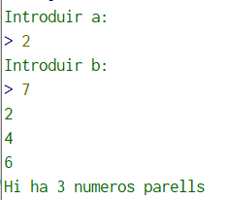
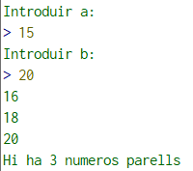
Exercici: Comptador
Fer un programa que ens mostri i ens compti quants números parells hi ha entre dos nombres introduïts per l’usuari
Per exemple: a=2 i b=7→ 2,4,6. Hi ha 3 números parells
Per exemple: a=15 i b=20→ 16,18, 20. Hi ha 3 números parells

Slide 84
Exercici: COMPTADOR
Demana números a l’usuari. Acabarem de demanar números quan l’usuari ens introdueixi un número superior a 100. En finalitzar el programa ens ha d’indicar quants números no correctes ha introduït. El número superior a 100 no s’han de comptabilitzar.
Exemple: 1,2,3,103 : Resultat:3
Exemple: 103 → Resultat:0

Slide 85


Teoria: Acumulador
Un acumulador és una variable on el seu valor actual, depèn del seu valor anterior, incrementat o decrementat per un valor, que no ha de per que ser constant.
  Per exemple una guardiola (on li posem o li traurem diners) --> el seu valor actual serà el seu valor anterior +/. els diners que li haguem posat o tret
  Per exemple: una bateria d’un cotxe, dependent de si el carreguem o bé circulem, s’anirà increment o bé decrementant; sempre respecte el valor anterior

Slide 86
Exercici: Guardiola
El nostre desig és fer una Guardiola a classe. Per a dur a terme aquesta Guardiola es demanarà a cadascun dels alumnes quants diners hi vol afegir. Al final del programa hem d’indicar quants diners hem recaptat

Slide 87
Exercici Guardiola(2)
Es demana fer una Guardiola com a l’exercici anterior; però en aquest cas a cada alumne li demanarem si vol posar o treure. Posar ho introduirem amb un ‘+’; i l’opció de treure amb un signe ‘-’. En el cas que un alumne ens demani més diners dels que tenim a la Guardiola; li donarem tots el que tenim.
En el cas que un alumne demani diners; caldrà indicar quin és l’import que li podem donar.

Slide 88
Exercici: Acumulador
Sumar els números que van des de l’1 fins al 5
int main()
{
int suma=0;
for (int i=1;i<=5;i++)
{
suma=suma+i;
}
printf("\nLa suma es %d",suma);
acabament();
return 0;
}
i | càlcul | suma
 |  | 0
1
 | 0+1 | 1
2
 | 1+2 | 3
3
 | 3+3 | 6
4
 | 6+4 | 10
5
 | 10+5 | 15
6
temps

Slide 89
Exercicis del dossier
Apartat COMPTADORS I ACUMULADORS

Slide 90
DESAR VALORS ANTERIORS

Slide 91
Concepte Desar Valors Anteriors
Demanar números a l’usuari fins que introdueixi dos números seguits més grans de 100.
int main()
{
int num, numAnt;
printf("Introdueix un numero: ");
scanf("%d", &num);
numAnt = num;
printf("Introdueix un numero: ");
scanf("%d", &num);
while (numAnt <= 100 || num <= 100)
{
numAnt = num;
printf("Introdueix un numero: ");
scanf("%d", &num);
}
acabament();
return 0;
}

Slide 92
Concepte Desar Valors Anteriors
Demanar números a l’usuari fins que introdueixi dos números seguits més grans de 100.
int main()
{
int num, contSuperiors100=0;
while (contSuperiors100<2)
{
printf("Introdueix un numero: ");
scanf("%d", &num);
if (num>100)
{
contSuperiors100++;
}
else
{
contSuperiors100=0;
}
}
acabament();
return 0;
}

Slide 93
Exercicis del dossier
DESAR NÚMEROS ANTERIORS

Slide 94
ESQUEMA CERCA - RECORREGUT

Slide 95
Esquemes Algorítmics Bàsics
Els esquemes algorítmics són unes construccions lògiques que es repetiexen molt sovint en molts dels programes que es desenvolupen
Estan formades per indicacions (no llenguatge), de què cal fer en cada moment per resoldre el problema. Hi ha dos esquemes
  Esquema algorímic de RECORREGUT
  Esquema algorímic de CERCA

Slide 96
Esquema Algorítmic de Recorregut
Aquest esquema algorítmic es fa servir quan cal realizar una certa tasca sobre el conjunt de totes les dades
Exemples
  Compte quants dels teus amics aniran a la festa
  Compte quants alumnes mesuren més de 1,80
  Per a cada un dels teus clients enviar un email
Esquema
  Obtenir primer element
  MENTRE NO final FER
    Tractar l’element
    Obtenir següent element
  FIMENTRE
  Tractament final

Slide 97
Esquema Algorítmic de Recorregut
Fer un algoritme que donat una sèrie de caràcters introduïts per l’usuari, calculi el nombre de lletres ‘a’ introduïdes. El caràcter amb el que acabarem d’introduir caràcters és ‘.’.
#define MARCA ‘.'
int main()
{
int cont = 0;
char car;
printf("Introdueix el caràcter: ");
fflush(stdin);
scanf("%c", &car);
while (car!= MARCA)
{
if (toupper(car) == 'A’) cont++;
printf("Introdueix el caràcter: ");
fflush(stdin);
scanf("%c", &car);
}
printf("S'han introduit %d caracteres a ", cont);
acabament();
return 0;
}

Slide 98
Esquema Algorítmica de Cerca
Aquest esquema s'aplica quan, per obtenir el resultat, només volem obtenir el primer element d’una seqüència que verifica una determinada propietat.
Per tant, si el trobem aviat, no cal que continuem tractant la resta de la seqüència.
Exemple:
  Trobar el primer nom capicua d'una llista. Com a màxim tindrem 5 noms
    Lluïsa, Pep, Maria, Anna, Pere
    Lluïsa, Mariona, Joan, Bernat
  Trobar la primera persona que sigui home. Com a màxim demanarem 5 noms
    Lluïsa, Pep, Maria, Anna, Pere
    Lluïsa, Maria, Ona, Jesica, Paula
  Trobar dos números consecutius iguals. Com a màxim demanarem 5 números
    10, 20, 10, 15, 15
    10, 11, 13, 15, 16

Slide 99
Esquema Algorísmic de Cerca
    Obtenir primer element
    MENTRE (NO final I NO trobat) FER
    MENTRE (NO arribem al final I NO trobem el què busquem) FER
    MENTRE (TINGUEM ELEMENTS I NO HO TROBEM) FER
    Tractament element
      Obtenir següent element
    FIMENTRE
    SI trobat LLAVORS
    tractament trobat
    SINO
    tractament no trobat
    FISI

Slide 100
Exemple: Troba 2’a’
  Demanar caràcters i trobar dos vocals ‘a’. Finalitzarem d’introduir caràcters quan l’usuari ens introdueixi un ‘.’ o bé quan tinguem les dues ‘a’s. No cal que siguin consecutives
#define MARCA '.'
int main()
{
char car;
int contA = 0;
printf("Introdueix un caracter: ");
fflush(stdin);
scanf("%c", &car);
while (car != MARCA && contA < 2)
{
if (toupper(car) == 'A')
contA++;
if (contA < 2)
{
printf("Introdueix un caracter: ");
fflush(stdin);
scanf("%c", &car);
}
}
if (contA == 2) printf("S'han trobat les dues vocals A");
else printf("No han aparegut les dues vocals A");
acabament();
return 0;
}

Slide 101
Exemple: Troba 2’a’
#define MARCA '.'
int main()
{
char car='p';
int contA = 0;
while (car != MARCA && contA < 2)
{
printf("Introdueix un caracter: ");
fflush(stdin);
scanf("%c", &car);
if (toupper(car) == 'A')
contA++;
}
if (contA == 2)
printf("S'han trobat les dues vocals A");
else
printf("No han aparegut les dues vocals A");
acabament();
return 0;
}

Slide 102
Exercicis
Esquemes Algorítmics de Cerca o Recorregut

Slide 103
Concepte TROBAT
Quan una condició es fa molt llarga; es treballa amb un BOOL que inicialment val FALSE i que passarà a TRUE quan es compleixi la condició
#define MARCA '.'
int main()
{
int contA=0,contE=0,contI=0,contO=0,contU=0;
char car='o';
bool trobat=false;
while (car!=MARCA && trobat==false)
{
printf("Introdueix un caracter: "); fflush(stdin); scanf("%c",&car);
car=toupper(car);
switch(car)
{
case 'A': contA=1;break;
case 'E': contE=1;break;
case 'I': contI=1;break;
case 'O': contO=1;break;
case 'U': contU=1;break;
}
if (contA+contE+contI+contO+contU==5)
{
trobat=true;
}
}
if (trobat) printf("\nS'ha trobat les 5 vocals");
else printf("\nNo s'ha trobat les 5 vocals");
acabament();
return 0;
}

Slide 104
EXERCICIS GENERALS

Slide 105
Exercicis
GENERALS

Slide 106
LLENGUATGE C – RLUTIL.H - GOTOXY

Slide 107
Generar Números Aleatoris
#include <stdio.h>
#include <stdlib.h>
#include <time.h>
int main(void)
{
//primera instrucció del main
srand(time(NULL));
int numAleatori;
for (int i=1;i<10;i++)
{
numAleatori=rand();
printf("\nEl numero es %d",numAleatori);
}
}

Slide 108

Llibreria “rlutil.h”
Llibreria que permet:
Treballar amb color
Sleep
Borrar la pantalla: cls();
Variables booleanes
Posicionament en la pantalla
#include <stdio.h>
#include <stdlib.h>
#include "rlutil.h"
int main(void)
{
for (int color=0;color<=15;color++)
{
setColor(color);
printf("color\n");
Sleep(500);
}
}
* BLACK - Black
* BLUE - Blue
* GREEN - Green
* CYAN - Cyan
* RED - Red
* MAGENTA - Magenta / purple
* BROWN - Brown / dark yellow
* GREY - Grey / dark white
* DARKGREY - Dark grey / light black
* LIGHTBLUE - Light blue
* LIGHTGREEN - Light green
* LIGHTCYAN - Light cyan
* LIGHTRED - Light red
* LIGHTMAGENTA - Light magenta / light purple
* YELLOW - Yellow (bright)
* WHITE - White (bright)

Slide 109

Llibreria “rlutil.h”
Llibreria que permet:
Treballar amb color
Sleep
Borrar la pantalla: cls();
Variables booleanes
Posicionament en la pantalla
#include <stdio.h>
#include <stdlib.h>
#include "rlutil.h"
int main(void)
{
cls();
for (int x=1;x<=15;x++)
{
gotoxy(x,3); printf("X");
Sleep(100);
gotoxy(x,10); printf("X");
Sleep(100);
}
}

Slide 110
Kbhit()
kbhit és una funció que està definida en el header de ‘conio.h’ i també en ‘rlutil.h’.
Permet testejar si s’ha premut una tecla. En el cas que s’hagi premut una tecla, la funció retorna un valor diferent de zero; si no retorna zero.
Fer un programa que començant en la casella (1,5) i en increments d’1 en 1, recorri la pantalla des de x=1 fins a la x=80. Quan arribi a x=80 ha de retornar fins a x=1; i torna a anar cap a la dreta. Aquest procés es repetirà mentre que no es premi una tecla.
En cada una dels printf ha de canviar el color del símbol que imprimeix. Deixarem un Sleep de 50
Per comprovar el funcionament del kbhit () s’ha d’executar el .\main.exe

Slide 111
Kbhit()
#include <stdio.h>
#include <stdlib.h>
#include "rlutil.h"
#include <time.h>
#define TEMPS 300
int main(void)
{
srand(time(NULL));
cls();
//setBackgroundColor(15);
int x=1,y=5,incrX=1;
while (!kbhit())
{
gotoxy(x,y);
printf("x");
x=x+incrX;
if (x==80) incrX=-1;
else if (x==1) incrX=1;
setColor(rand()%16);
Sleep(50);
}
gotoxy(1,15);
getch();
}

Slide 112
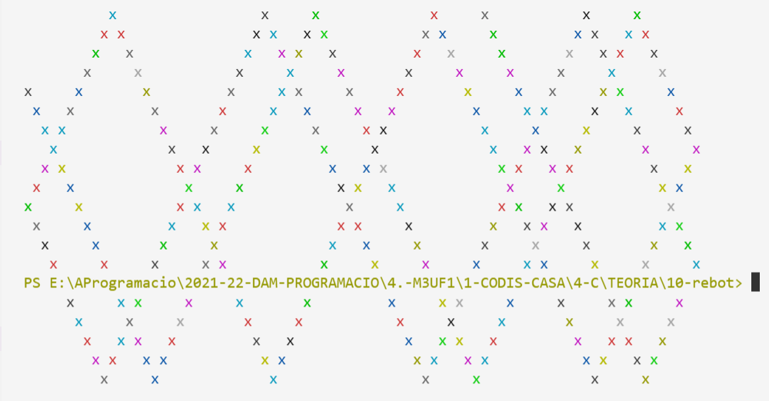
Doble rebot
Fer un programa que reboti tant en l’eix x com en l’eix y. S’haurà d’aturar quan es premi qualsevol tecla.
Cal executar el main.exe

Slide 113
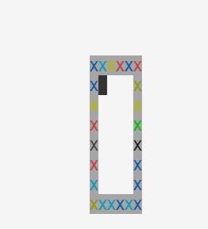
Rectangle
Fer un rectangle entre els punts (10,3) i (15,10), canviant de colors i que no s’aturi fins que no es premi una tecla.

Slide 114
DOBLE FOR

Slide 115
Doble For
Volem escriure per pantalla
12345
12345
12345
Procediment:
1.- Escriure primer una línea 12345, utilitzant un bucle
for (col=1;col<=5;col++) printf(“%d”,col);
2.- Posteriorment repetir el procés anterior 3 vegades (que seran cadascuna de les files)
for (fila=1;fila<=3;fila++)
for (col=1;col<=5;col++)
printf(“%d”,col);
3.- Un cop finalitzada una línea li haurem d’aplicar un salt de línia
for (fila=1;fila<=3;fila++)
{
for (col=1;col<=5;col++)
printf(“%d”,col);
printf(“\n”);
}

Slide 116
Exercicis
DOBLE FOR

